Slide 1
УП.01.01 Разработка программных модулей программного обеспечения для компьютерных систем
Выполнили: Бурлаев З.С., Воронцов А.А.
Группа: П1-18

Slide 2







Инструменты
Язык программирования: Python
Библиотеки: Matplotlib, NumPy, PyGame, PyQt, SQLite, Tkinter
IDE: PyCharm

Slide 3
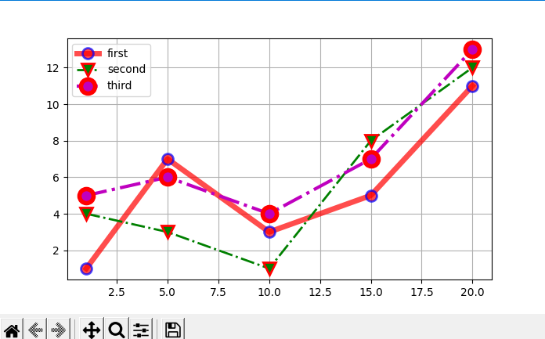
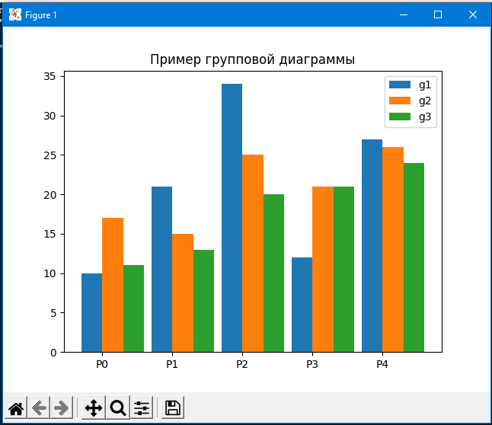
Matplotlib

Slide 4

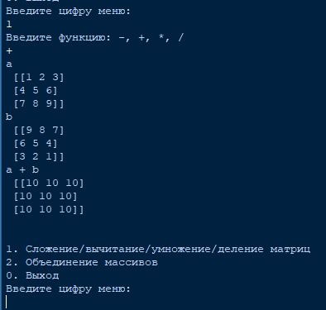
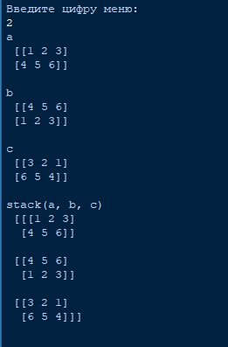
NumPy

Slide 5
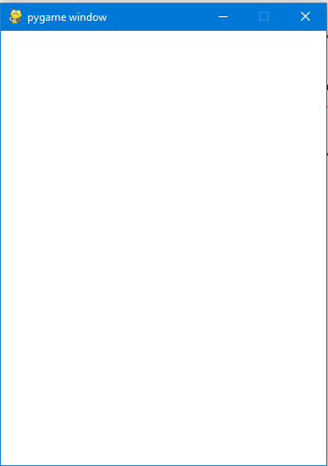
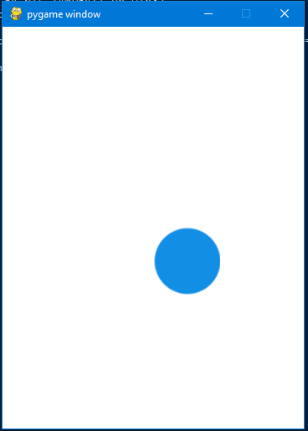
PyGame

Slide 6
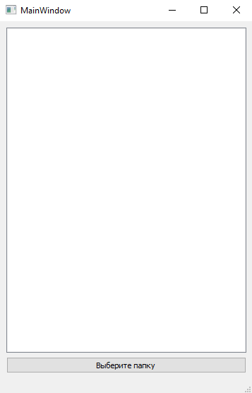
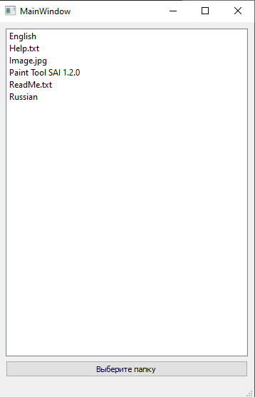
PyQt

Slide 7
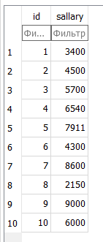
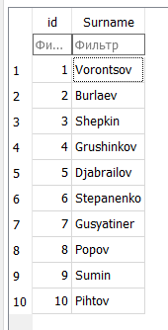
SQLite

Slide 8
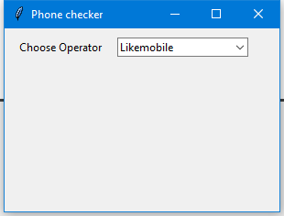
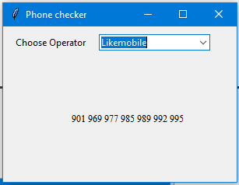
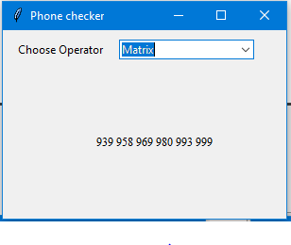
Tkinter

Slide 9
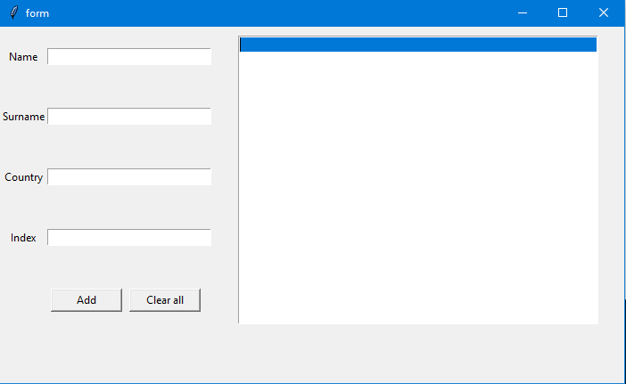
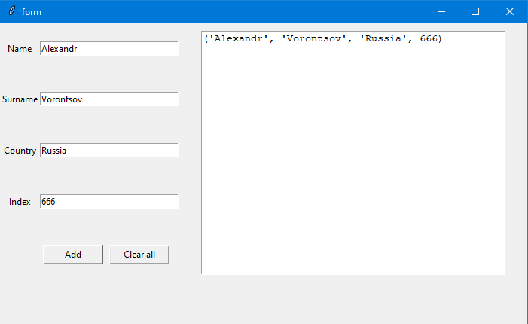
ПРОЕКТ

Slide 10
Спасибо за внимание

